Slide 1

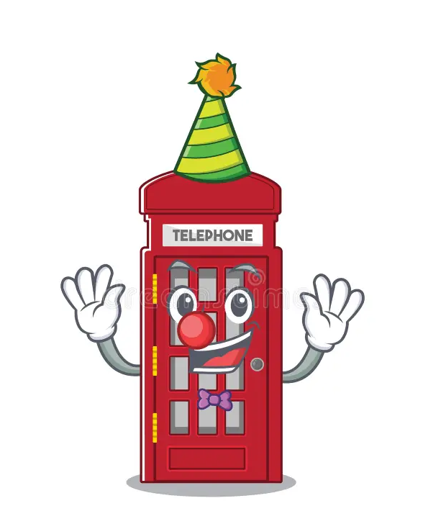
It’s Monday
It’s Tuesday

Slide 2
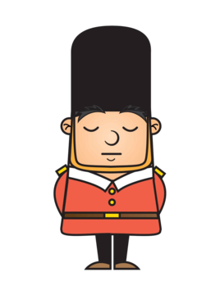
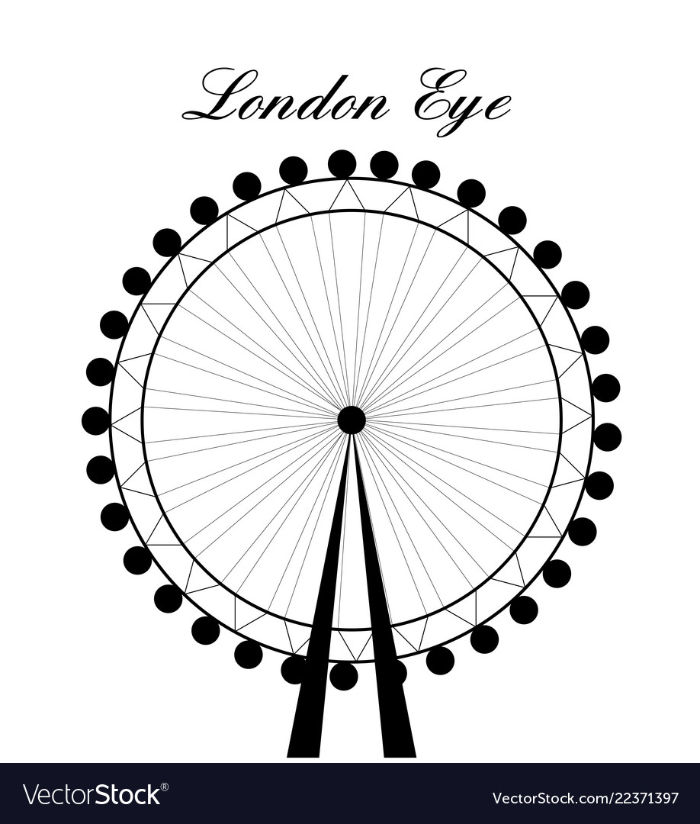
It’s Wednesday
It’s Thursday

Slide 3


It’s Friday
It’s Saturday

Slide 4
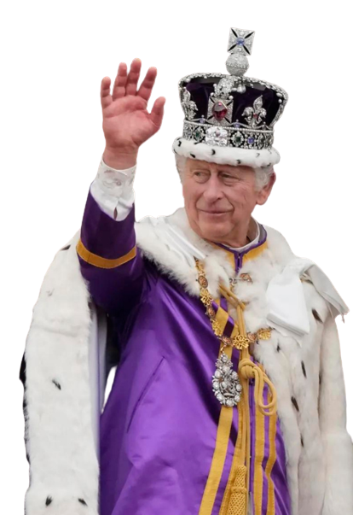
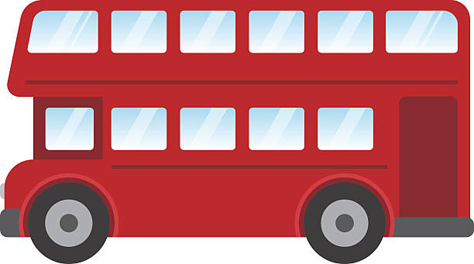
It’s Sunday

